Slide 1
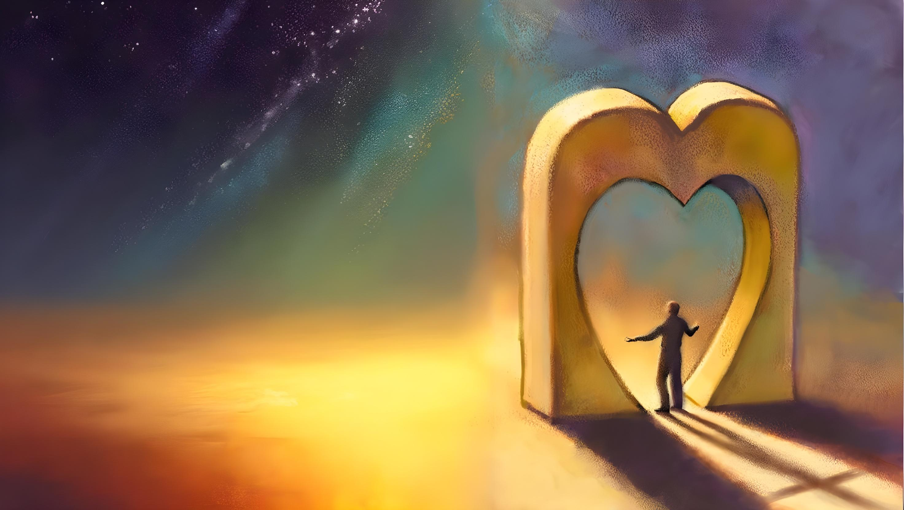
ŽIVOT PODLE ZÁKONA
Lekce 9 od 24. do 30 . srpna 2025

Slide 2
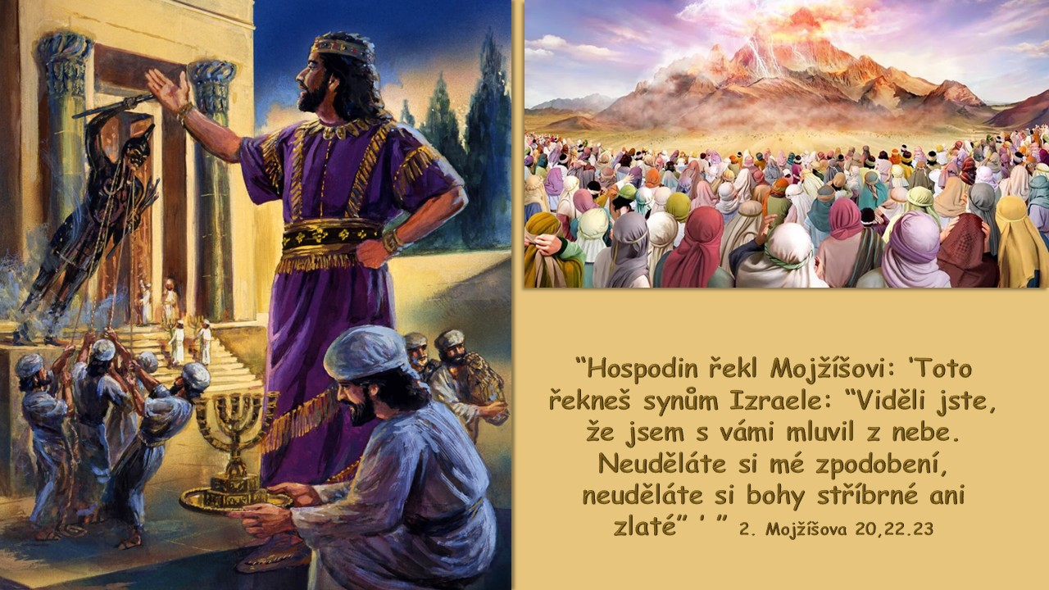

Slide 3

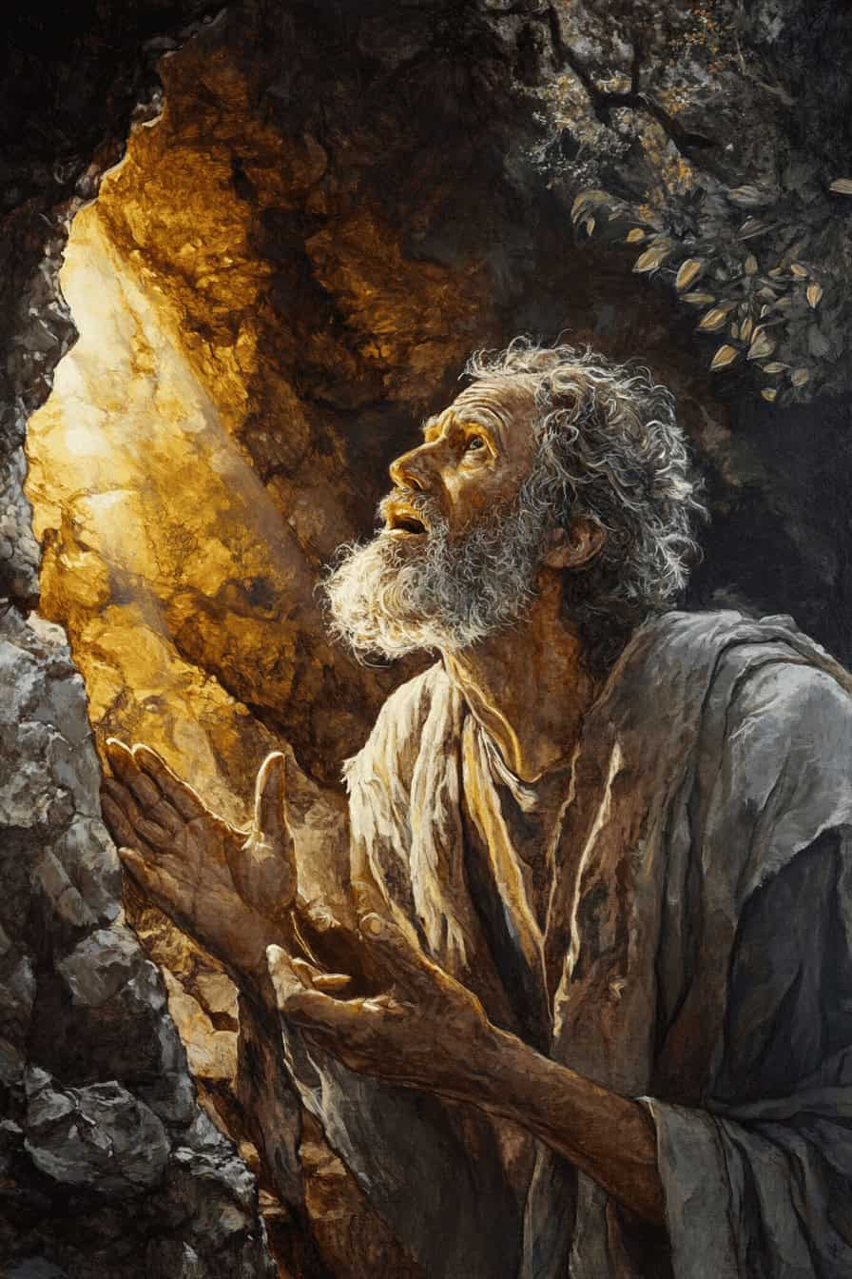
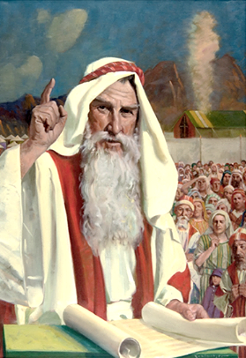
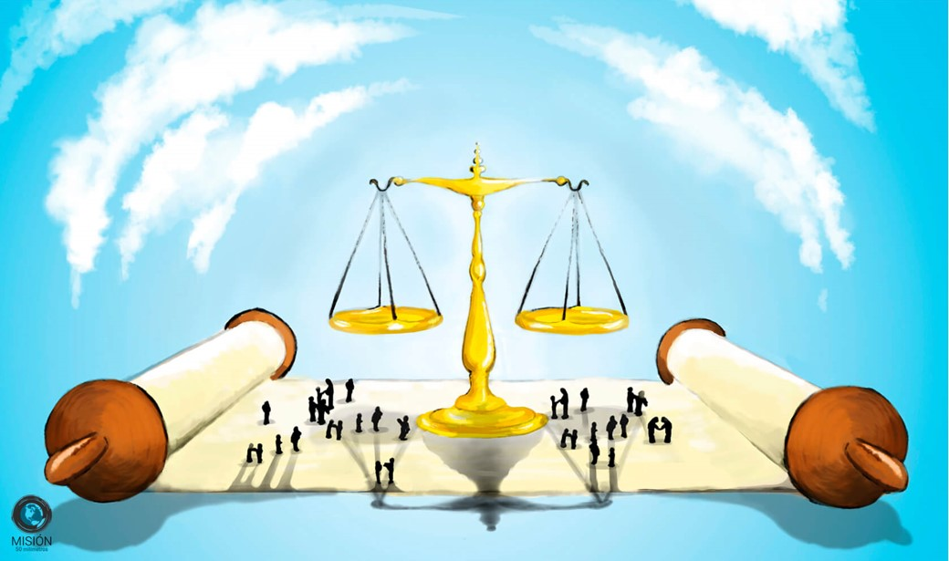







Po vyhlášení Desatera lid požádal Mojžíše, aby byl prostředníkem mezi Bohem a nimi (2. Mojžíšova 20,19). Od té chvíle dal Bůh zákony Mojžíšovi a ten je předal lidu.
Tyto zákony, nazývané "kodex smlouvy", byly určeny k regulaci života lidu Izraele, a tedy i našeho (s nezbytnými úpravami pro naši současnou realitu).
Jsou to zkrátka praktické uplatnění Desatera přikázání na konkrétní případy každodenního života.
Život podle zákona:
  Jak zvládat násilí (2. Mojžíšova 21,1-32)
  Život ve společnosti (2. Mojžíšova 21,33-23,19)
  Jak zvítězit (2. Mojžíšova 23,20-33)
Jak rozumět právu:
  Zákon odplaty.
  Odměna a trest.

Slide 4
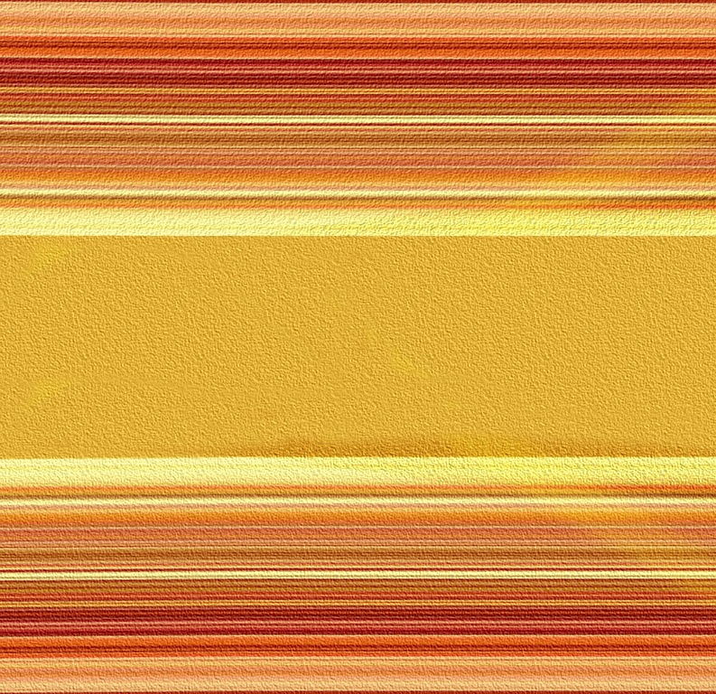
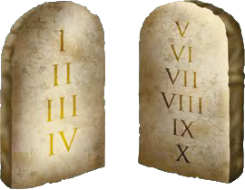

ŽIVOT PODLE ZÁKONA

Slide 5
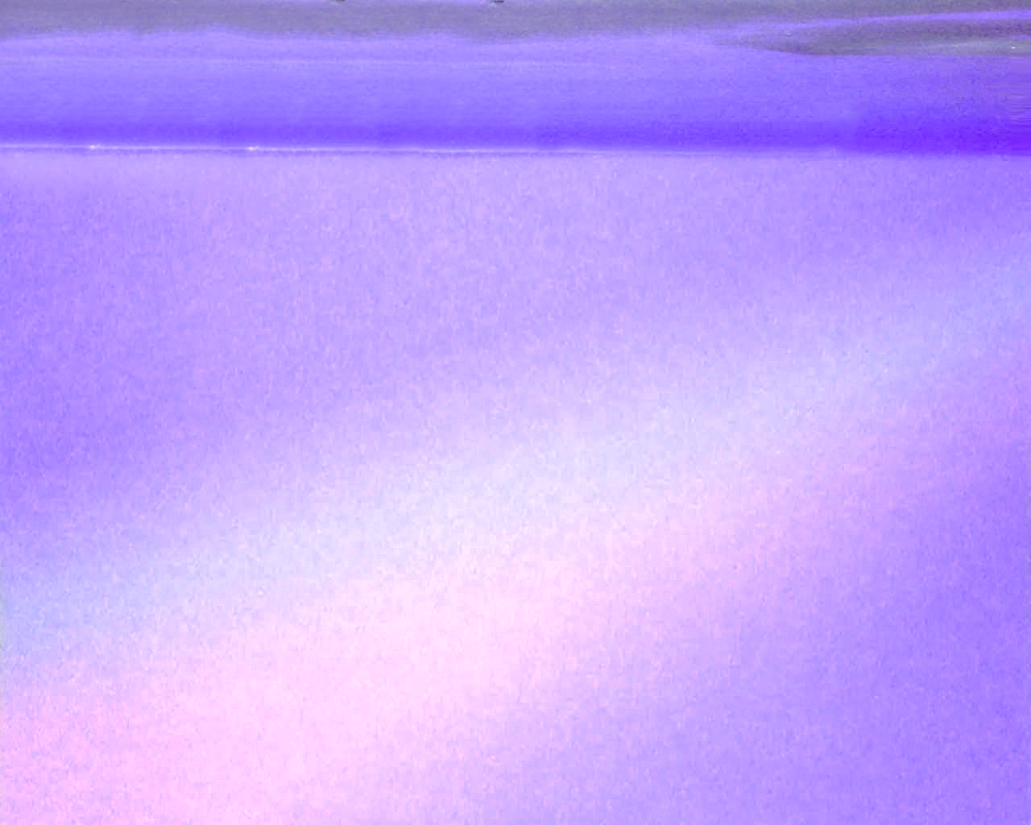
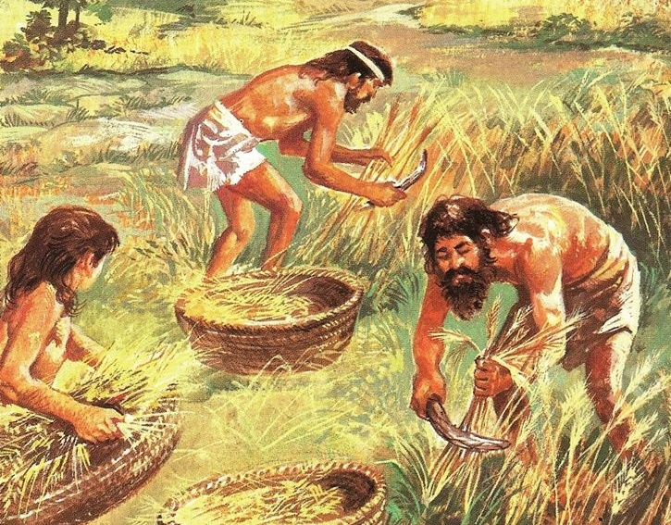
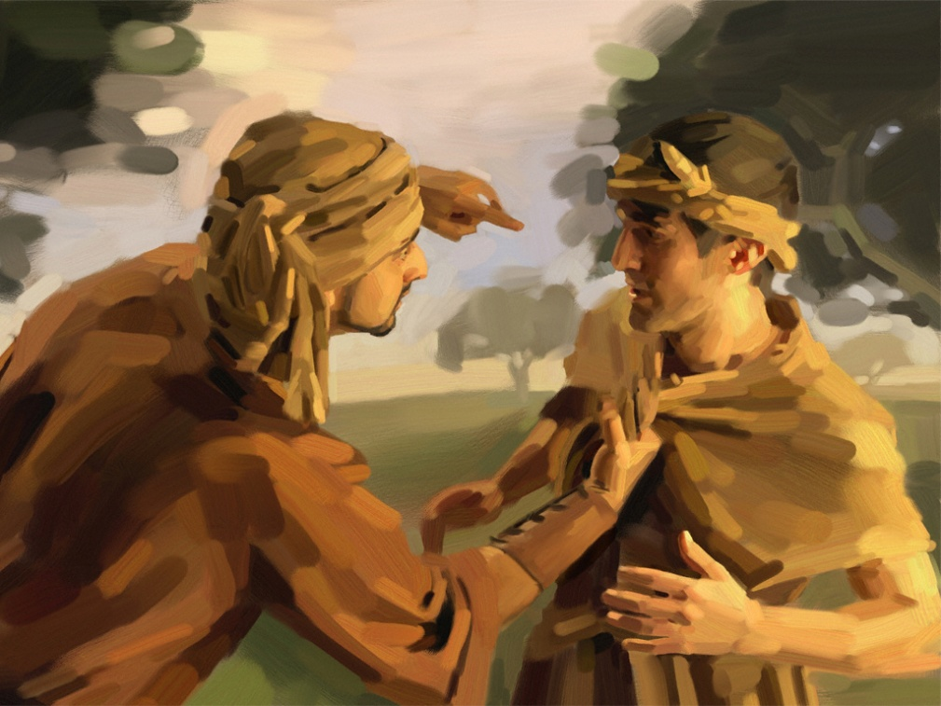
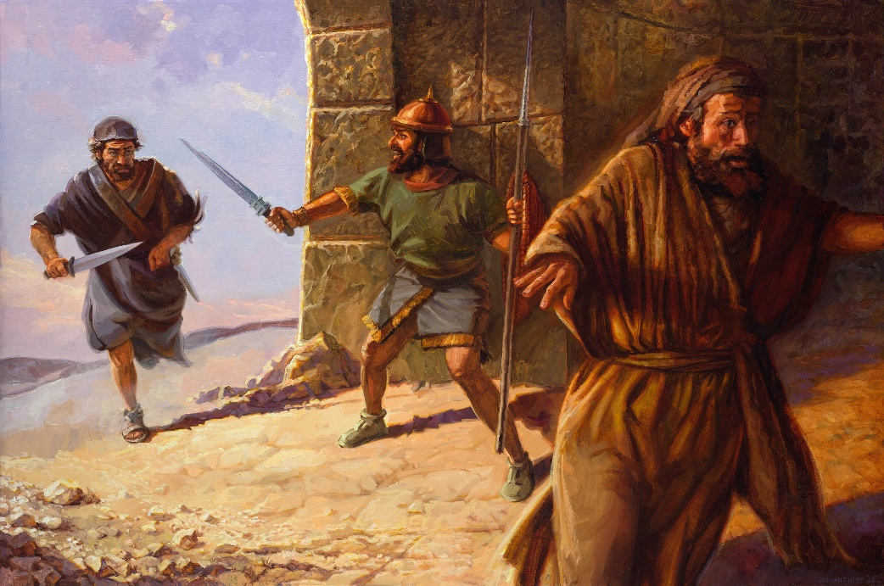
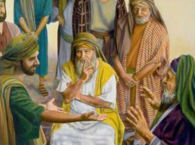
JAK ZVLÁDAT NÁSILÍ
“Kdo někoho uhodí a ten zemře, musí zemřít” (2. Mojžíšova 21,12)
Smluvní kodex začíná regulací tří životně důležitých aspektů pro hebrejskou společnost:
Otroctví (2. Mojžíšova 21,2-11)
  Muži byli propuštěni v sedmém roce
  Ženy, pokud se nevdaly, byly také svobodné
  Muž mohl zůstat jako otrok, pokud se tak rozhodl
Trest smrti (2. Mojžíšova 21,12-17)
  Pro úmyslného vraha
  Pro toho, kdo zraňuje nebo proklíná své rodiče
  Pro únosce
Zranění (2. Mojžíšova 21,18-32)
  Povinnost vyplatit finanční kompenzaci
  Pokud dojde k potratu, soudce a žena (se svým manželem) uloží pokutu
Všechny tyto zákony se pokoušejí omezit zneužívání a násilí mezi lidmi.

Slide 6
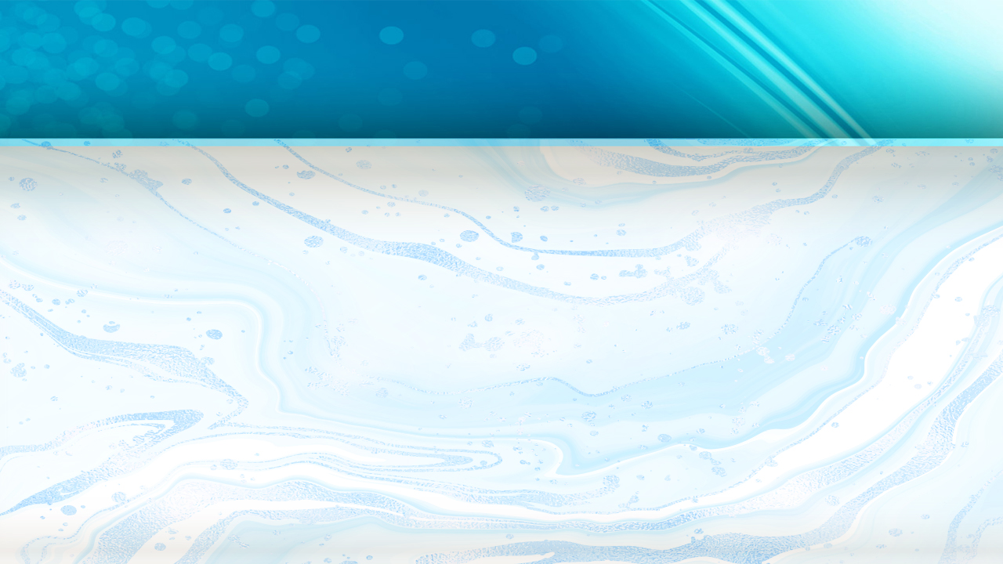
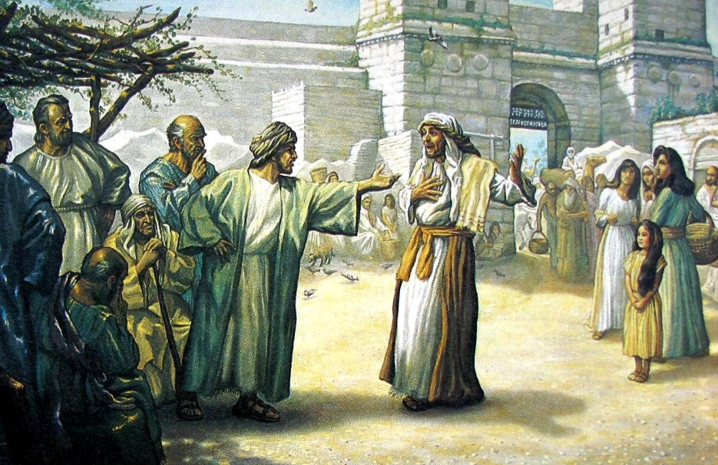
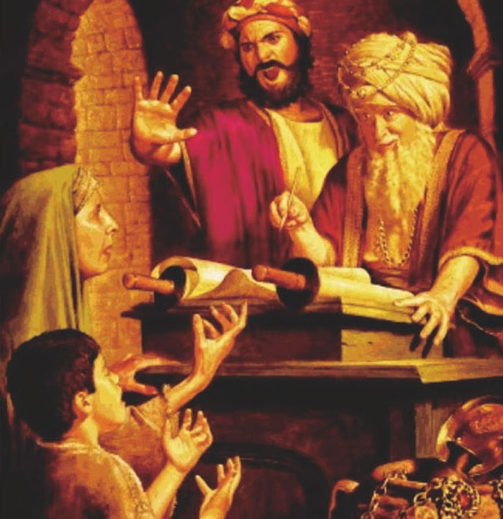
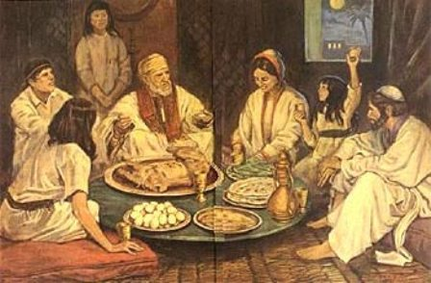
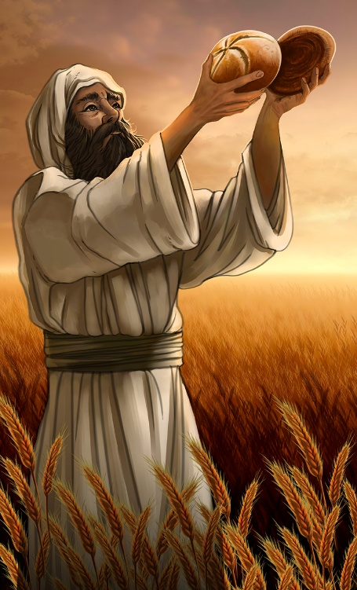
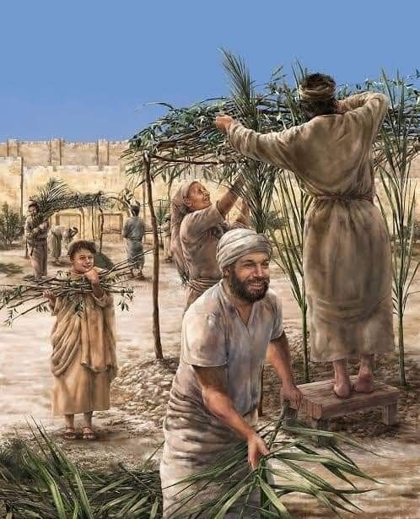
ŽIVOT VE SPOLEČNOSTI
“Jestliže by se její otec rozhodně zdráhal mu ji dát, zaplatí svůdce obnos ve výši věna panen” (2. Mojžíšova 22,16)
Bůh se nespokojil s tím, že nám zanechal některé "základní" zákony a nechal nás je uplatňovat podle našich kritérií. Dbal na to, abychom uvedli konkrétní příklady, abychom je mohli správně aplikovat.
Mezi tyto příklady patří útoky zvířat (2. Mojžíšova 21,35.36); půjčky a nájmy (2. Mojžíšova 22,14.15); Předmanželské vztahy (2. Mojžíšova 22,16), atd.
Zvláštní důraz je kladen na ochranu slabých a marginalizovaných, ale bez poskytování nespravedlivých výhod – to znamená bez překrucování spravedlnosti k jejich prospěchu nebo škoděs (2. Mojžííšova 22,21-23; 23,2.3.6).
Tyto zákony jsou smlouvou mezi Bohem a Jeho lidem, a proto také zahrnovaly i to, jaký máme mít k Němu vztah. K odpočinku v sobotu byla přidána povinnost zachovávat svátky, které nám připomínají vysvobození z hříchu, Boží ochranu a slavnou budoucnost, která nás čeká.

Slide 7
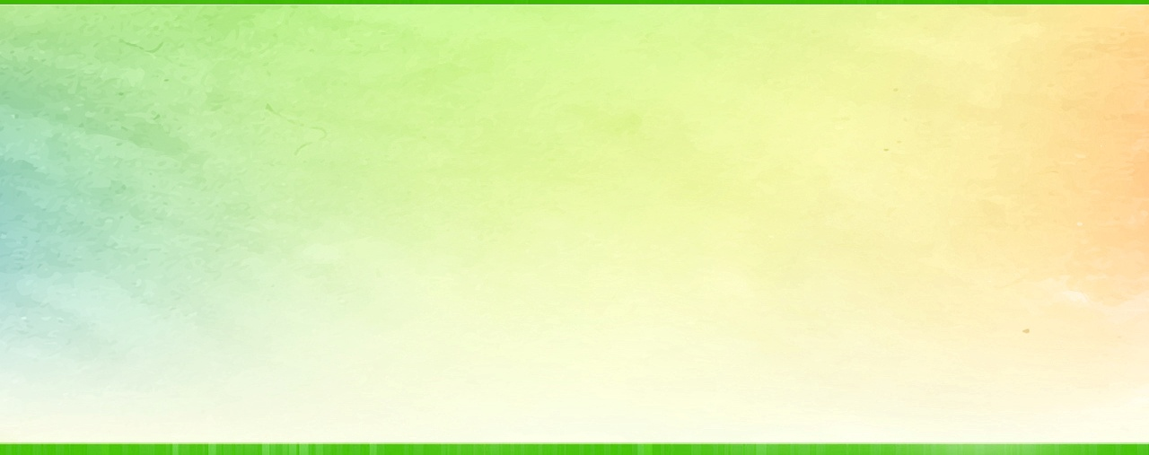
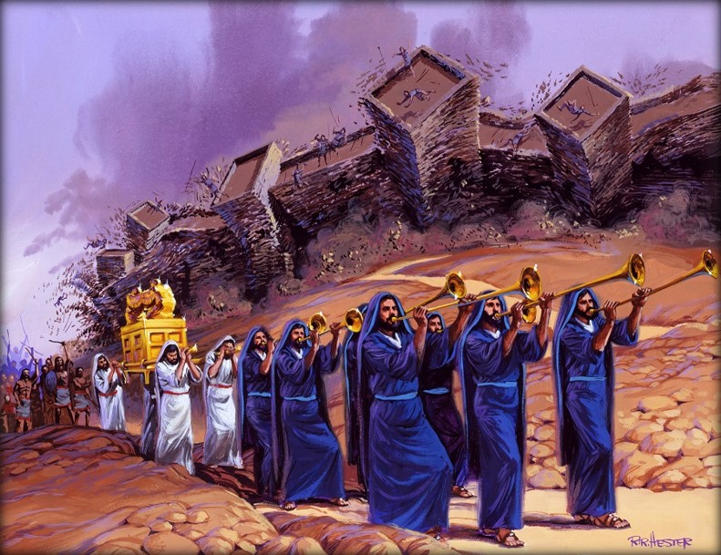
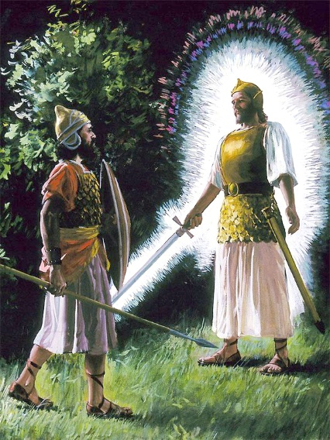
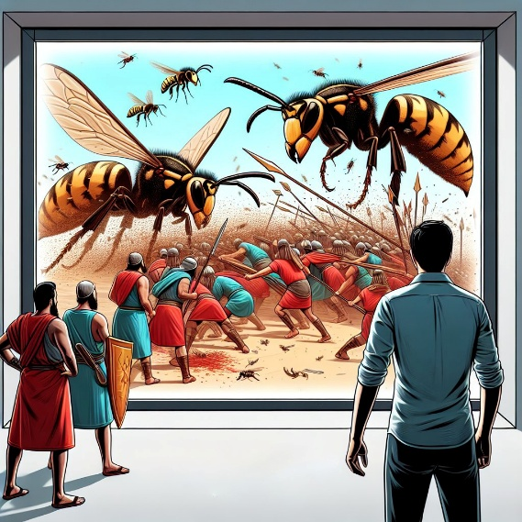
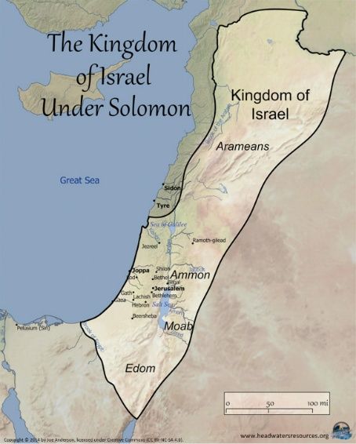
JAK ZVÍTĚZIT
Bůh říká Izraeli, co má dělat
Slyšte jeho hlas, pak Bůh bude nepřítelem vašich nepřátel
(23,21-22)
Služte jedině Bohu, aby On mohl odstranit každou nemoc (23,24-26)
Neuzavírejte žádné spojenectví s Kananejci, abyste se neklaněli jejich bohům (23,32.33)
Bůh říká Izraeli, co se chystá udělat
Pošle svého anděla, aby je střežil a ochraňoval (23,20)
Anděl půjde před nimi a povede je do Kanaánu[směr] (23,23)
To vyvolá hrůzu mezi obyvateli (23,27)
Pošle děsy, aby je vyhnal (23,28)
Postupně je vyhladí (23,29.30)
Vydá Izraeli, dokud nebudou vládnout od Středozemního moře až po Eufrat (23,31)
“Hle, posílám před tebou posla, aby tě opatroval na cestě a aby tě uvedl na místo, které jsem připravil” (2. Mojžíšova 23,20)
Proč Bůh nedal Abrahamovi zemi Kananejců? “neboť dosud není dovršena míra Emorejcovy bepravosti” (1. Mojžíšova 15,16).
Po čtyřech stoletích milosti Kananejci nezměnili svůj směr. Nastal čas předat zemi Izraeli – mírumilovně! (2. Mojžíšova 13,17).
Kdyby je Bůh vyvedl z Egypta, aniž by museli bojovat, rozdělil moře na dvě části, zázračně je nakrmil a vedl je jejich andělem... nebyl by jim Kanaán schopen dát, aniž by za něj museli bojovat?

Slide 8
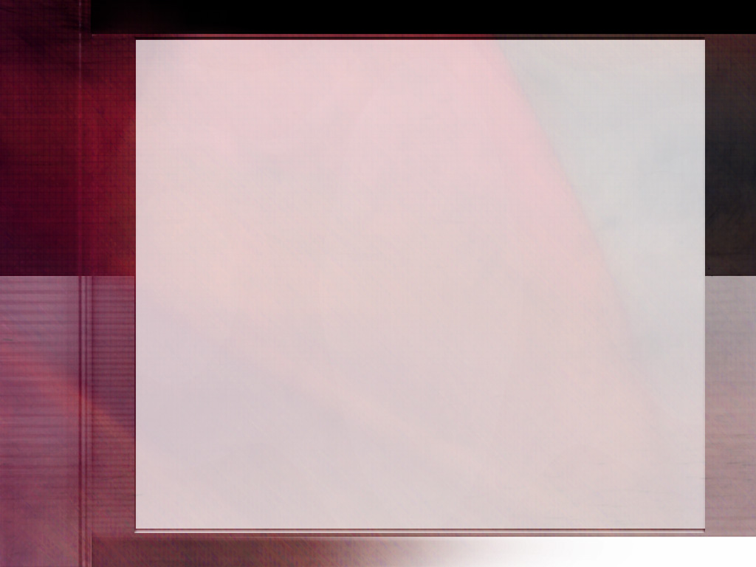
“Po staletí byl Boží zákon zachován jako nejvyšší měřítko morálky. Žádný ze všech vědeckých vynálezů, které jsou výsledkem představivosti produktivních myslí, nebyl schopen objevit základní požadavky, které by nebyly zahrnuty v tomto kodexu.
Boží zákon je jistota života, dobra, pokoje a štěstí. Byl dán, aby zabezpečil naše současné a věčné dědictví”
(E. G. W. : The Upward Look 7. října strana 294 – neautorizovaný překlad: Ivo Kapec)

Slide 9

JAK ROZUMĚT PRÁVU

Slide 10
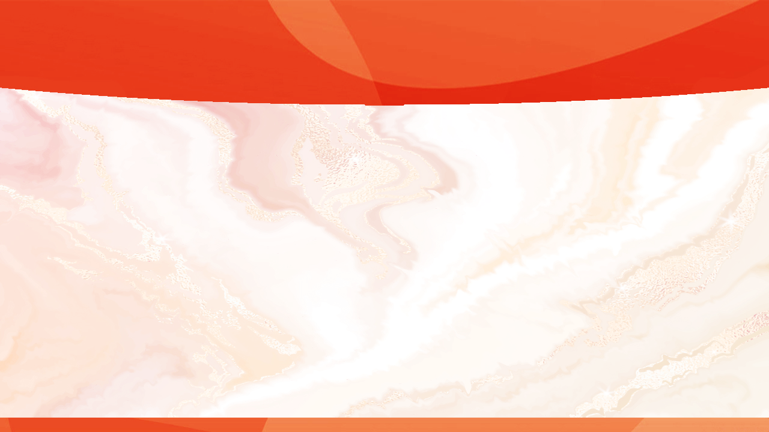
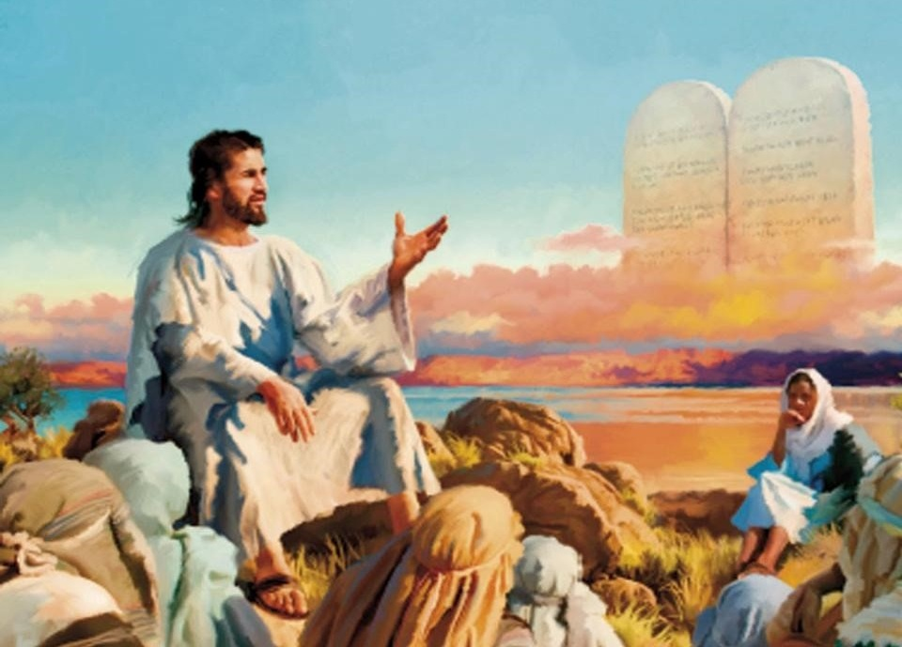
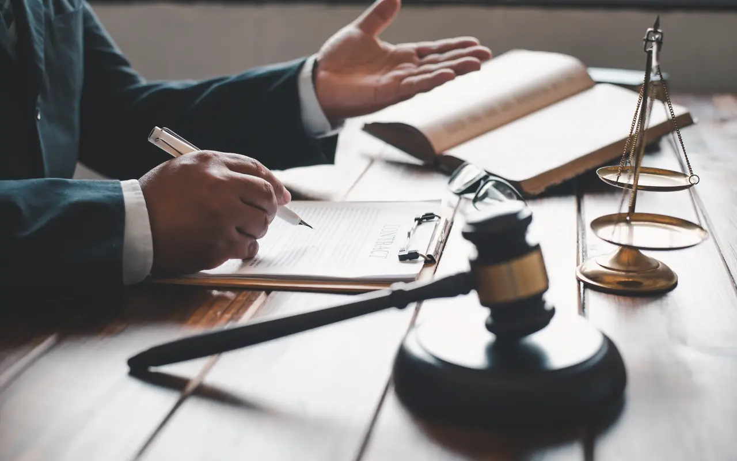

ZÁKON ODPLATY
“Oko za oko, zub za zub, ruku za ruku, nohu za nohu” (2. Mojžíšova 21,24)
Když Ježíš pronesl Kázání na hoře, zrušil zákon odplaty (Matouš 5,38-42)... nebo to udělal?
Formule "slyšeli jste, že bylo řečeno... ale říkám vám" nezrušil žádný zákon (Ježíš použil stejnou formuli pro "nezabiješ" nebo "nezcizoložíš", ale nikdy by neměl v úmyslu je zrušit). Ježíš ve skutečnosti Zákon vždy rozšiřoval, vylepšoval a dával mu jeho pravý smysl.
Nikdy nebylo pravým záměrem zákona o odplatě, aby člověk přišel o oko nebo o ruku, protože ublížil někomu jinému.
Tento zákon byl formulován s úmyslem vyhnout se pomstě, ukončit krvavé spory a represálie bez předchozího vyšetřování. Náhrada škody musela být posouzena soudci a poté byla stanovena a vyplacena přiměřená peněžní náhrada. Tato praxe vznikla, aby se zabránilo lidem vzít spravedlnost do vlastních rukou. Bylo třeba konat spravedlnost, avšak v souladu s Božím zákonem.

Slide 11
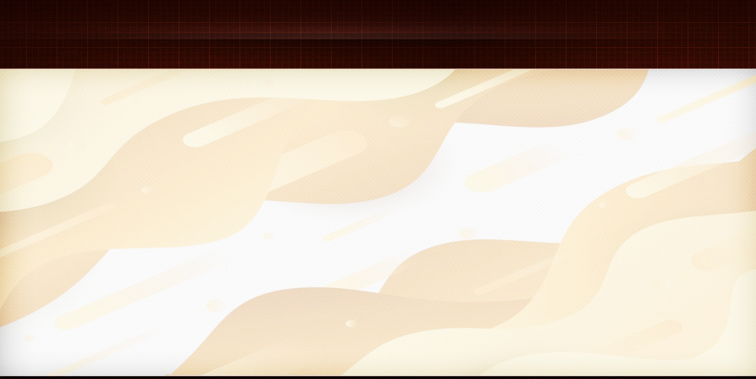
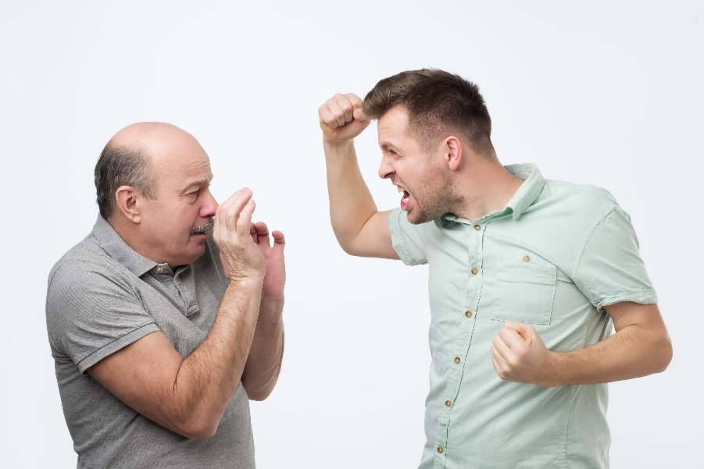

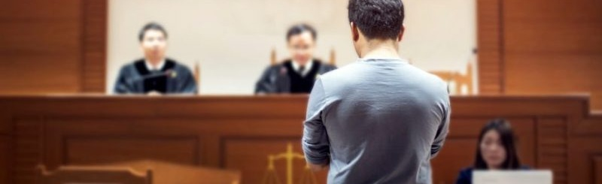
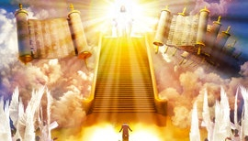
ODMĚNA A TREST
“Neměl-li to v úmyslu, ale Bůh dopustil, aby to jeho ruka způsobila, určím ti místo, kam se uteče” (2. Mojžíšova 21,13)
Touha po pomstě je v nás hluboce zakořeněná. A je to vždy neúměrné přijatému zlu: "Jestliže on učinil mně toto, učiním já jemu ještě více."
Ježíš nás zve, abychom dělali opak toho, co si přejeme: abychom opláceli zlo dobrem (Matouš 5,44). Kde je tedy spravedlnost? Kdo zaplatí agresorovi to, co si zaslouží?
Bůh nám neříká, že agresor není potrestán, ani že nějaký čin je pomstěn. Ale jasně nám říká, že On bude mstitelem (list Římanům 12,19-21).
Osobní pomsta je sice ve smluvním kodexu tolerována, ale byla potlačena vytvořením soudního systému, který zabránil zneužívání. (2. Mojžíšova 21,12.13.22; 22,8.9)
Nikdo se nemůže ujmout současné role soudce, porotce a kata. Má-li být trest vykonán, musí být vykonán prostřednictvím spravedlivého soudního procesu. A Kristus bude nejvyšším a neodvolal se proti ničemu konečnému soudci.

Slide 12
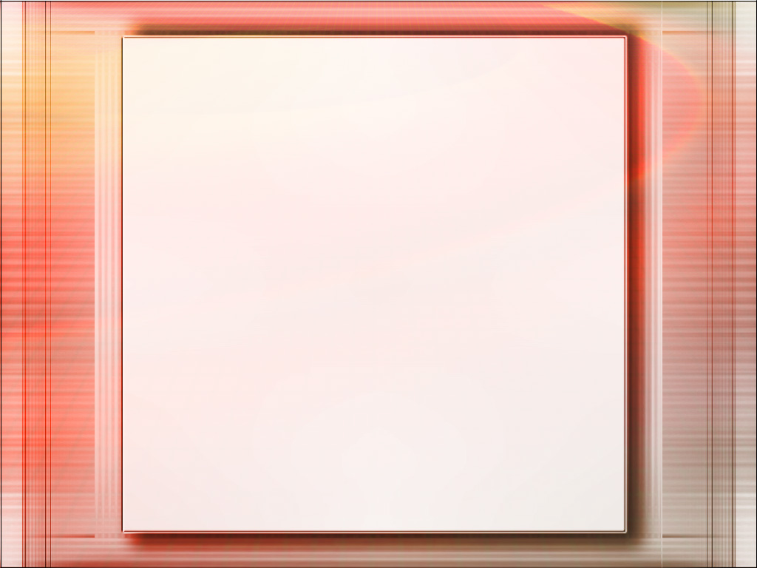
“Jako Stvořitel všeho je Bůh vládcem všeho a je odhodlán prosazovat svůj zákon v celém vesmíru. Očekávat od jeho tvorů méně než dokonalou poslušnost jeho zákona by zna-menalo nechat je napospas zkáze. Netrestat přestoupení zákona by znamenalo zmást vesmír. Mravní zákon je hradba, kterou Bůh staví mezi lidského činitele a hřích. Tak postavila nekonečná moudrost před lidi rozdíl mezi dobrem a zlem, mezi hříchem a svatostí”
(E. G. W.: The Signs of the Times 5. června 1901 – neautorizovaný překlad: Ivo Kapec)

